Slide 1
Алгебра және анализ бастамалары
Пәні:
Сынып:
11
Тоқсан:
I
Ұстаздың аты-жөні:

Slide 2

Дискретті және интервалды вариациялық қатарлар
Бүгінгі сабақта:
дискретті және интервалды вариациялық қатарларды құрастыру үшін таңдаманы өңдеуді үйренесіздер;
вариациялық қатарлардың графикалық бейнесін саласыздар.

Slide 3


Вариациялық қатар
Дискретті
Интервалды
Барлық деректердің n саны өлшеу деректері қатарының көлемі болып саналады.
$x_{max}−x_{min}$ айырмасы өлшемнің құлашы немесе ең үлкен және ең кіші вариацияның айырмасы деп аталады.
Деректер қатарының модасы – өлшемдер қатарында жиі кездесетін варианта.

Slide 4


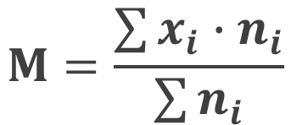
Тақ деректер $x_{1}≤x_{2}≤. . . ≤x_{2k}≤x_{2k+1}$ сан қатарының медианасы деп $m=x_{k+1}$ санын айтады.
Жұп деректер $x_{1}≤x_{2}≤. . . ≤x_{2k−1}≤x_{2k}$ сан қатарының медианасы деп $m=\frac{x_{k}+x_{k+1}}{2}$ санын айтады.
Өлшеу деректерінің жиі кездесетін сипаттамасы олардың орташа арифметикалық мәні немесе орташа мәні М болып табылады.
Орташа мәнді табу үшін барлық өлшем деректерінің қосындысының мәнін деректер санына бөлу керек:
$$M=\frac{\sum{x_{i}∙n_{i}}}{\sum{n_{i}}}$$

Slide 5
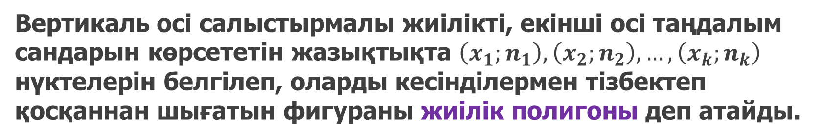
Жиілік полигоны
Вертикаль осі салыстырмалы жиілікті, екінші осі таңдалым сандарын көрсететін жазықтықта $\left(x_{1};n_{1}\right), \left(x_{2};n_{2}\right), …,\left(x_{k};n_{k}\right)$ нүктелерін белгілеп, оларды кесінділермен тізбектеп қосқаннан шығатын фигураны жиілік полигоны деп атайды.
Мысалы:
Бір сыныптың 30 оқушысының І тоқсан бойынша жиынтық бағалауының нәтижелері кестеде көрсетілген. Жиынтық бағалау нәтижесінің дискретті вариациялық қатарын құрастырыңыз, жиілік полигонын сызыңыз.
4 | 3 | 3 | 4 | 5 | 5 | 3 | 2 | 5 | 4
4 | 4 | 2 | 3 | 3 | 5 | 5 | 5 | 4 | 4
3 | 4 | 4 | 4 | 5 | 4 | 4 | 3 | 5 | 5

Slide 6
Баға (х) | 2 | 3 | 4 | 5
Оқушы саны (n) | 2 | 7 | 12 | 9

Slide 7
Мысалы:
Фермер бидай өсірді. Бидай өнімділігін арттыру үшін фермер тыңайтқышты қолданып, оны зерттемекші болды. Ол жерінің бір бөлігіне тыңайтқышты қолданды, екінші бөлігіне тыңайтқыш қолданбады. Бірақ екі бөліктегі бидай егістігін бірдей күтті. Күзде екі бөлікте өсірілген егістіктің әрқайсысынан кездейсоқ 100 масақтан теріп алынды және әр масақтағы бидай дәні саналды.
Тыңайтқыш қолданған жерден алынған бидай масағындағы дәндер саны:
5 6 6 8 7 7 7 5 4 4 9 6 3 8 8 8 8 5 5 4 9 10 9 9 5 4 4 3 8 8 7 7 7 6 6 6 6 9 10 11 3 4 7 5 6 3 6 7 7 11 10 9 9 12 6 5 13 7 7 5 5 5 6 7 6 8 8 8 4 4 7 8 8 8 6 6 5 5 5 7 7 7 9 9 10 4 4 6 6 9 9 7 7 7 7 8 8 8 6 6

Slide 8
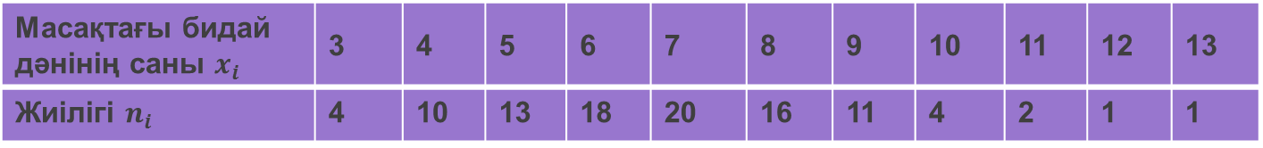
Масақтағы бидай дәнінің саны $x_{i}$ | 3 | 4 | 5 | 6 | 7 | 8 | 9 | 10 | 11 | 12 | 13
Жиілігі $n_{i}$ | 4 | 10 | 13 | 18 | 20 | 16 | 11 | 4 | 2 | 1 | 1

Slide 9

Гистограмма
Жиіліктің интервалдық кестесін пайдаланып, бақылау нәтижелерін гистограмма түрінде беруге болады.
Гистограмма тік төртбұрыштардан тұратын баспалдақты фигураны береді.
Гистограмма салу алгоритмі:
Ох осінде интервалдың мәндерін белгілеу;
Оу осінде жиіліктің мәндерін белгілеу;
Ені Ох осіндегі интервалдар, ұзындығы интервалдарға сәйкес жиіліктерге пропорционал болатын тік төртбұрыштарды салу.

Slide 10
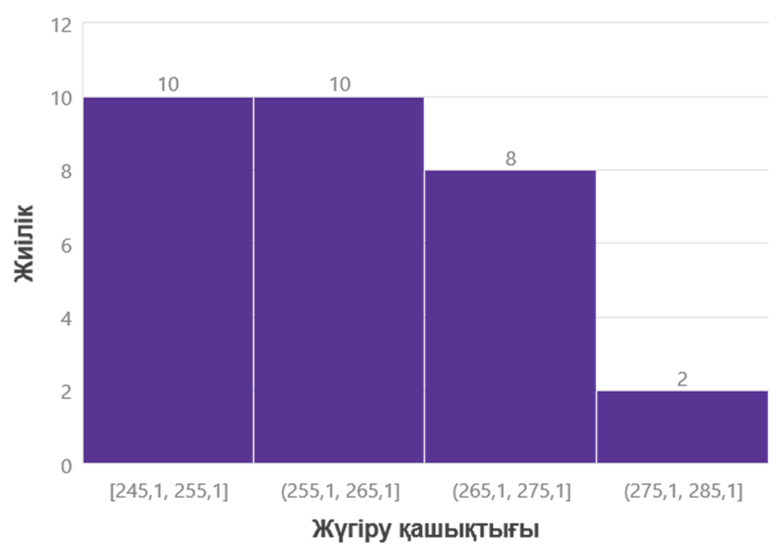

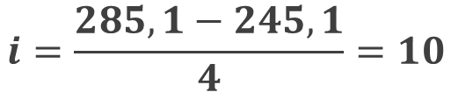



Дене шынықтыру сабағында 1 минут ішінде сыныптағы 30 оқушының жүгіріп өткен қашықтығын өлшегенде мына нәтижелер алынған (метрмен): 245,1; 245,2; 248; 248,8; 250; 251,1; 251,2; 253,9; 254,5; 254,6; 255,9; 257; 260,6; 262,8; 262,9; 263,1; 263,2; 264,3; 264,4; 265; 265,5; 265,6; 266,5; 267,4; 269,7; 270,5; 270,7; 272,9; 275,6; 285,1. Қашықтықты 4 топқа бөлу арқылы интервалдық қатар құрып, гистограмма тұрғызыңыз.
Шешуі:
$$i=\frac{285,1−245,1}{4}=10$$
Интервалдар:
$$\left[245,1−255,1\right]$$
$$(255,1−265,1]$$
$$(265,1−275,1]$$
$$(275,1−285,1]$$

Slide 11
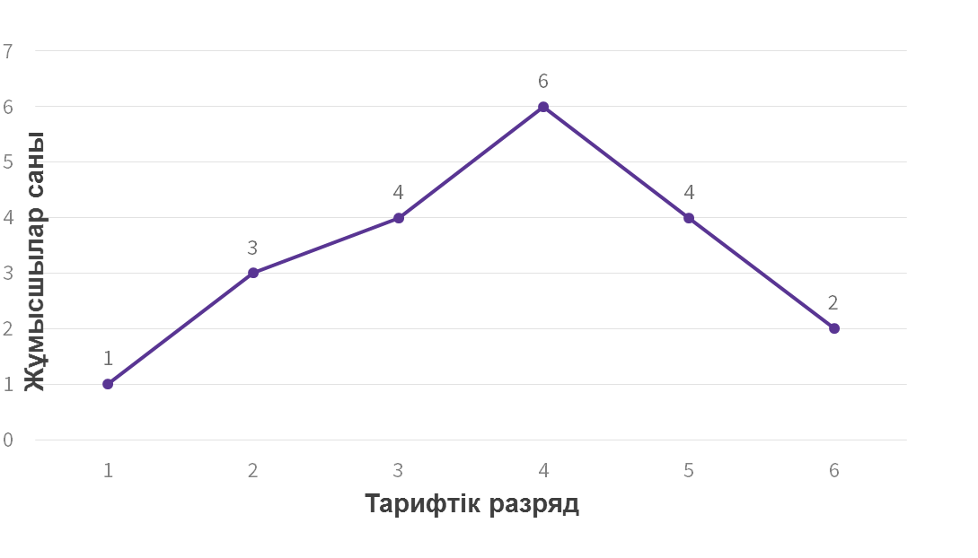
Тапсырма
Кәсіпорындағы 20 жұмысшының тарифтік разряды туралы деректер берілген. 2, 3, 2, 4, 4, 5, 5, 4, 6, 3, 1, 4, 4, 5, 5, 6, 4, 3, 2, 3 тарифтік разрядпен жұмысшыларды бөлудің дискретті вариациялық қатарын құрастырыңыз және жиілік полигонын әзірлеңіз.
Тарифтік разряд (х) | 1 | 2 | 3 | 4 | 5 | 6
Жұмысшылар саны (n) | 1 | 3 | 4 | 6 | 4 | 2

Slide 12
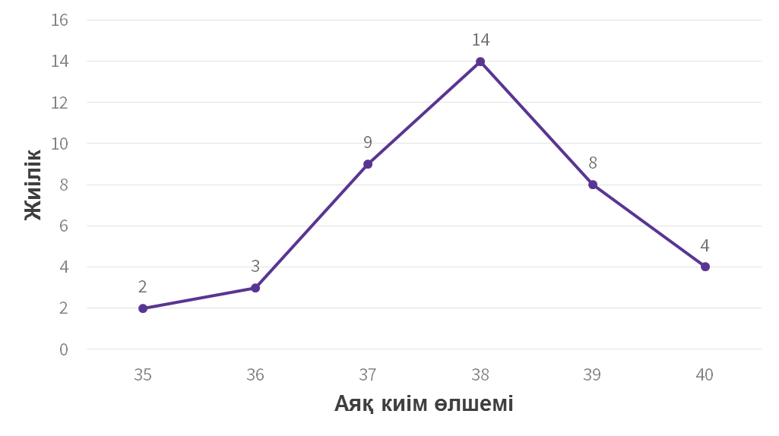
Тапсырма
Аяқ киім дүкеніне әкелінетін әйел адамдарға арналған күзгі етіктердің өлшемі зерттелді. Аяқ киім өлшемдері мынадай болды: 35, 38, 38, 37, 37, 37, 36, 35, 38 ,38, 39, 39, 39, 37, 38, 38, 39, 36, 38, 39 ,39 ,40, 38, 38, 40, 37, 37, 38, 38, 36, 37, 37, 40, 40 ,39, 39, 38, 38, 38, 37.
Зерттеу барысында неше күзгі етік қаралғанын, қандай өлшемдегі аяқ киім жиі кездесетінін және аяқ киім өлшемінің медианасын есептеңіз.

Slide 13
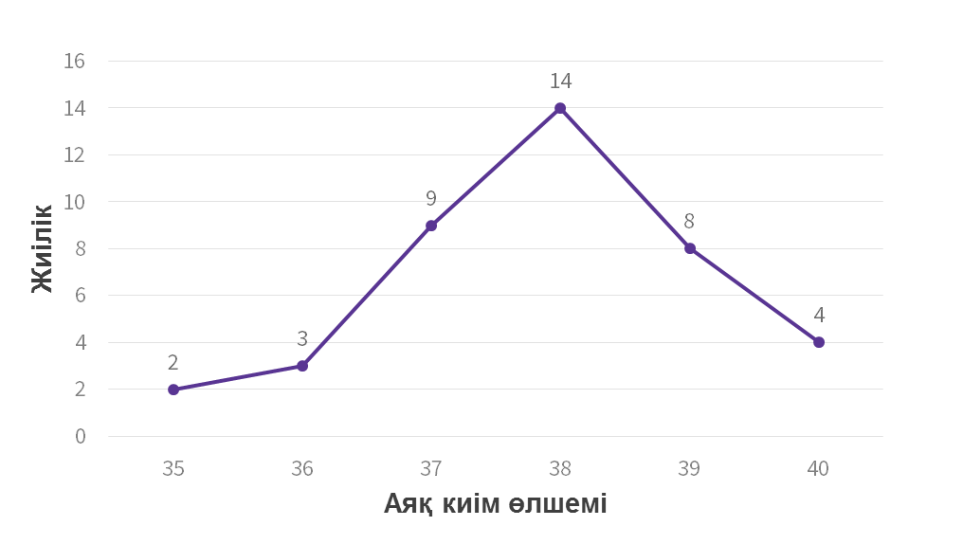
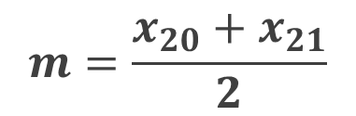
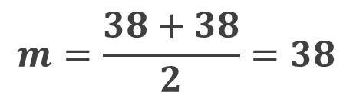
Шешуі:
$$2+3+9+14+8+4=40.$$
Барлығы 40 аяқ киім зерттелген.
Жиі кездесетіні 38 өлшемдегі аяқ киім. Жиілігі 14-ке тең.
35, 35, 36, 36, 36, 37, 37, 37, 37, 37, 37, 37, 37, 37, 38, 38, 38, 38, 38, 38, 38, 38, 38, 38, 38, 38, 38, 38, 39, 39, 39, 39, 39, 39, 39, 39, 40, 40, 40, 40.
$$m=\frac{x_{20}+x_{21}}{2}$$
$$m=\frac{38+38}{2}=38$$

Slide 14
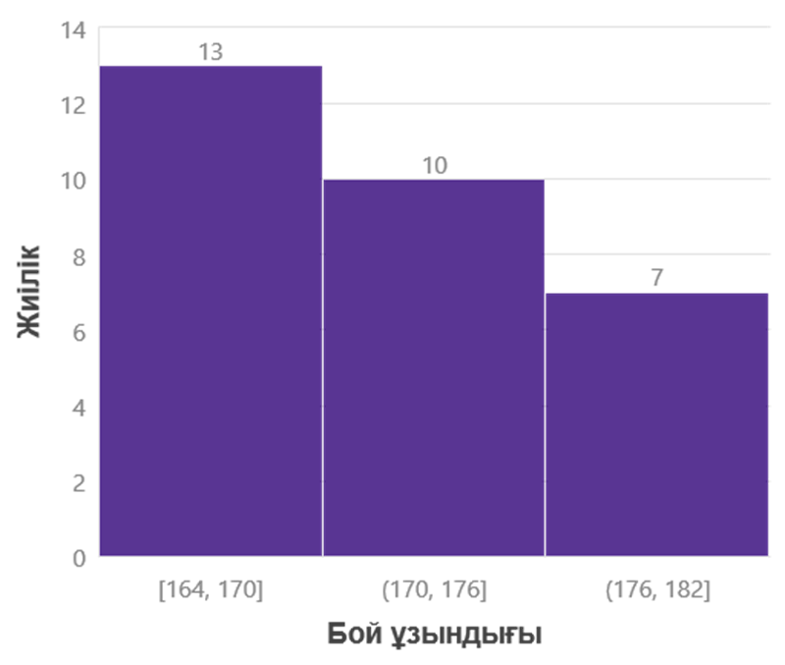

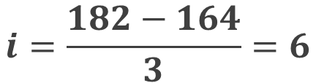


Тапсырма
11-сыныптың 30 оқушысын сұрастыру нәтижесінде олардың бойларының өлшемі мынадай болды: 180, 170, 167, 164, 180, 173, 169, 164, 165, 178, 170, 177, 172, 180, 175, 172, 165, 180, 170, 165, 172, 164, 176, 170, 182, 173, 171, 169, 172, 175. Бой ұзындығын тең аралықты 3 топқа бөліп, оқушыларды бөлудің интервалды вариациялық қатарын құрыңыз, гистограмма әзірлеңіз.
Шешуі:
$$i=\frac{182−164}{3}=6$$
Интервалдар:
$$\left[164;170\right]$$
$$(170;176]$$
$$(176;182]$$

Slide 15
Қорытынды:
дискретті және интервалды вариациялық қатарларды құрастыру үшін таңдаманы өңдеуді үйрендіңіздер;
вариациялық қатарлардың графикалық бейнесін салдыңыздар.

